Slide 1

1
쇼핑몰 이용자를 위한
최적 경로 제안 프로그램
12조
남근우
장혁재
조성욱

Slide 2
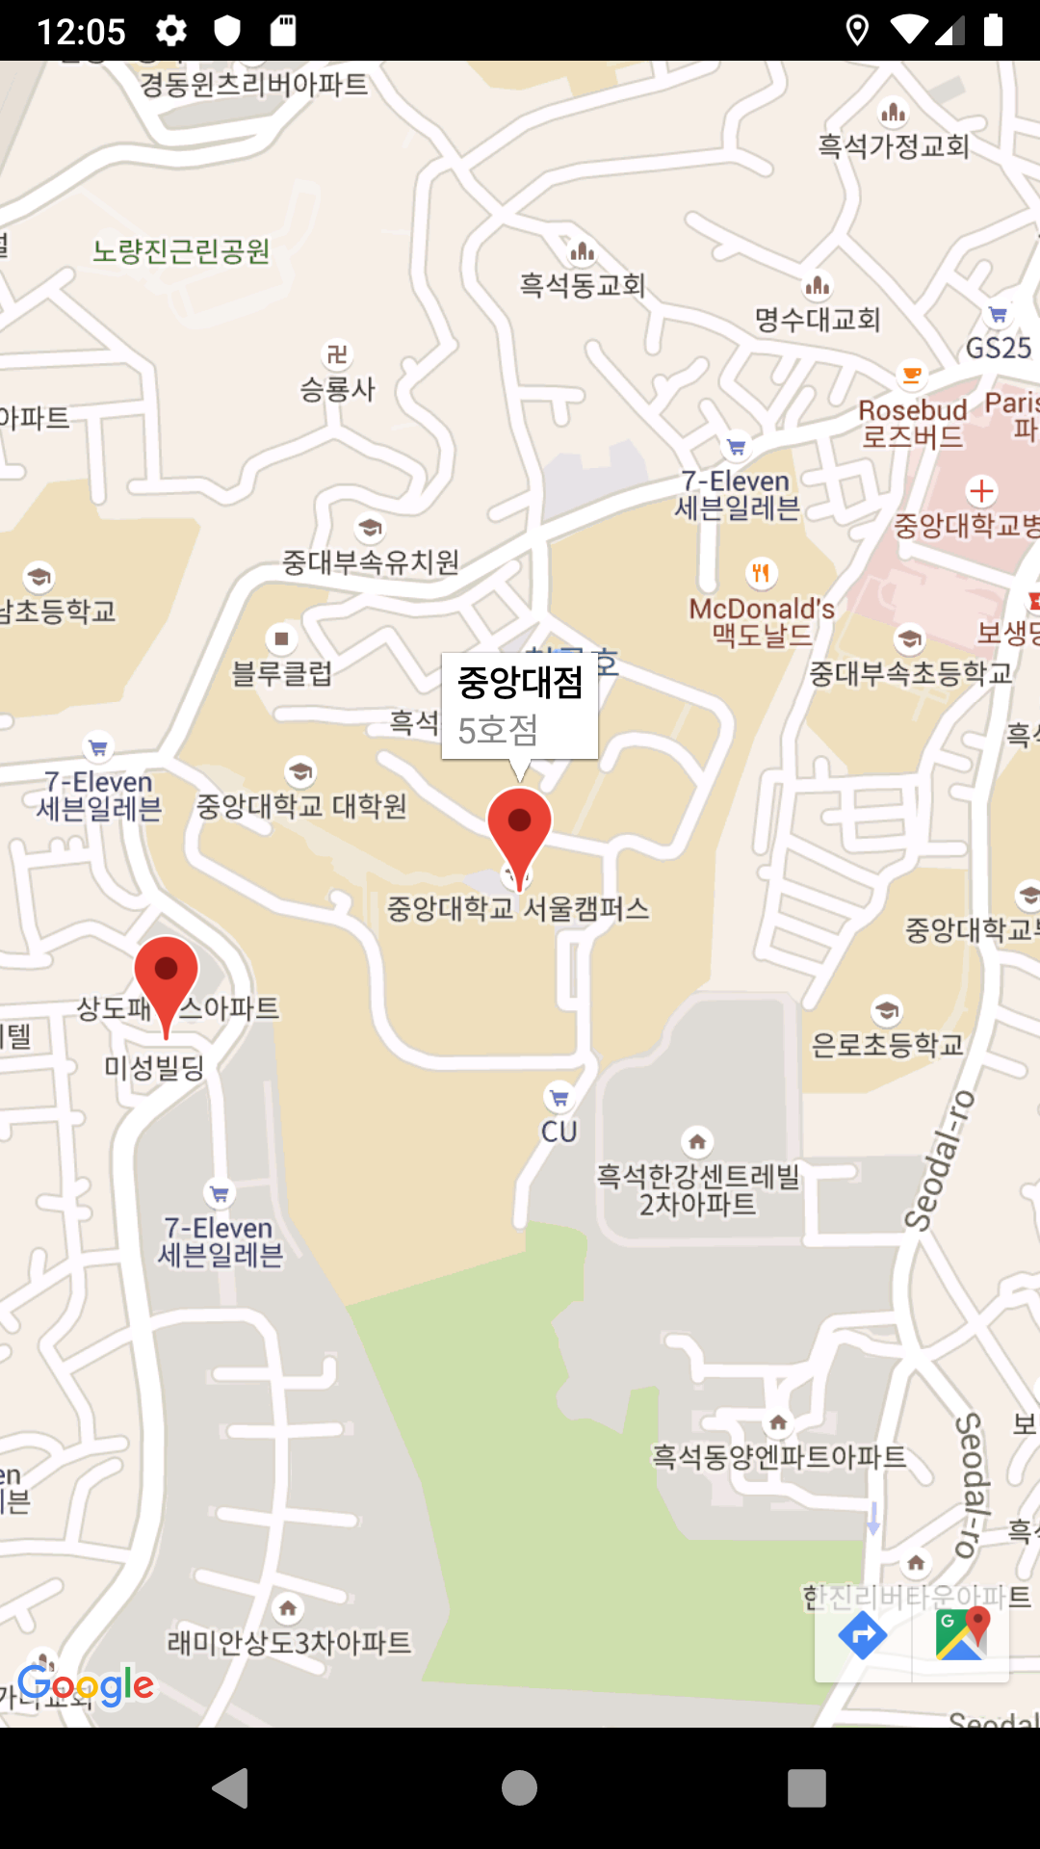
2
진행 상황
매장 표시
Google Map을 통해 주변 매장을 보여줌
마커 터치 시 해당 매장으로 이도
2

Slide 3
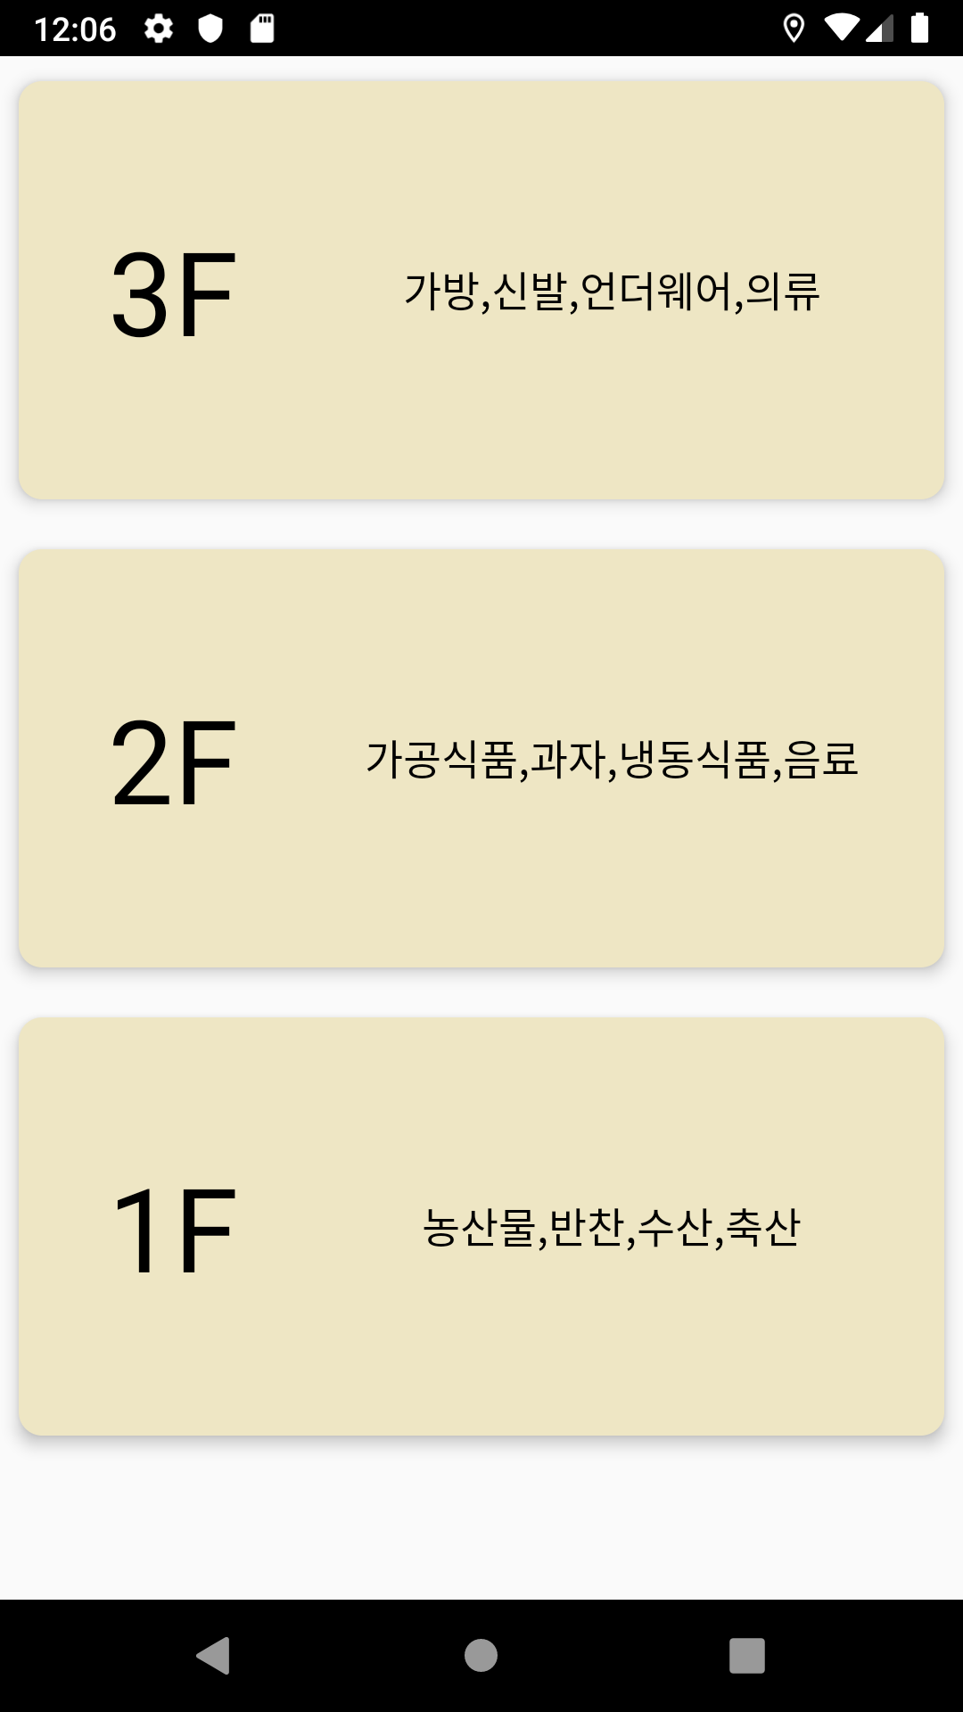
3
진행 상황
층별 판매 물품 표시
Android Cardview를 이용하여 구성
각 층의 판매 물품을 표현
터치 시 해당 층의 정보(map)를 불러옴
2
confidential

Slide 4
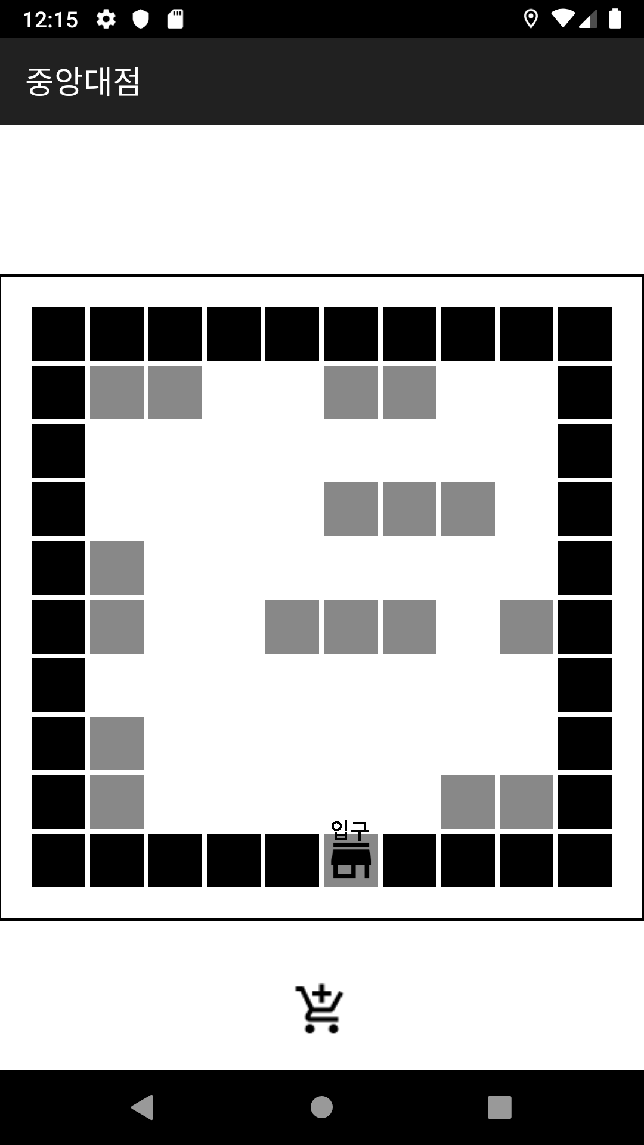
4
진행 상황
매장 UI
입구, 판매 물품, 벽 표시
회색= 판매 물품, 검은색= 벽
터치 시 물품 정보 확인
2

Slide 5
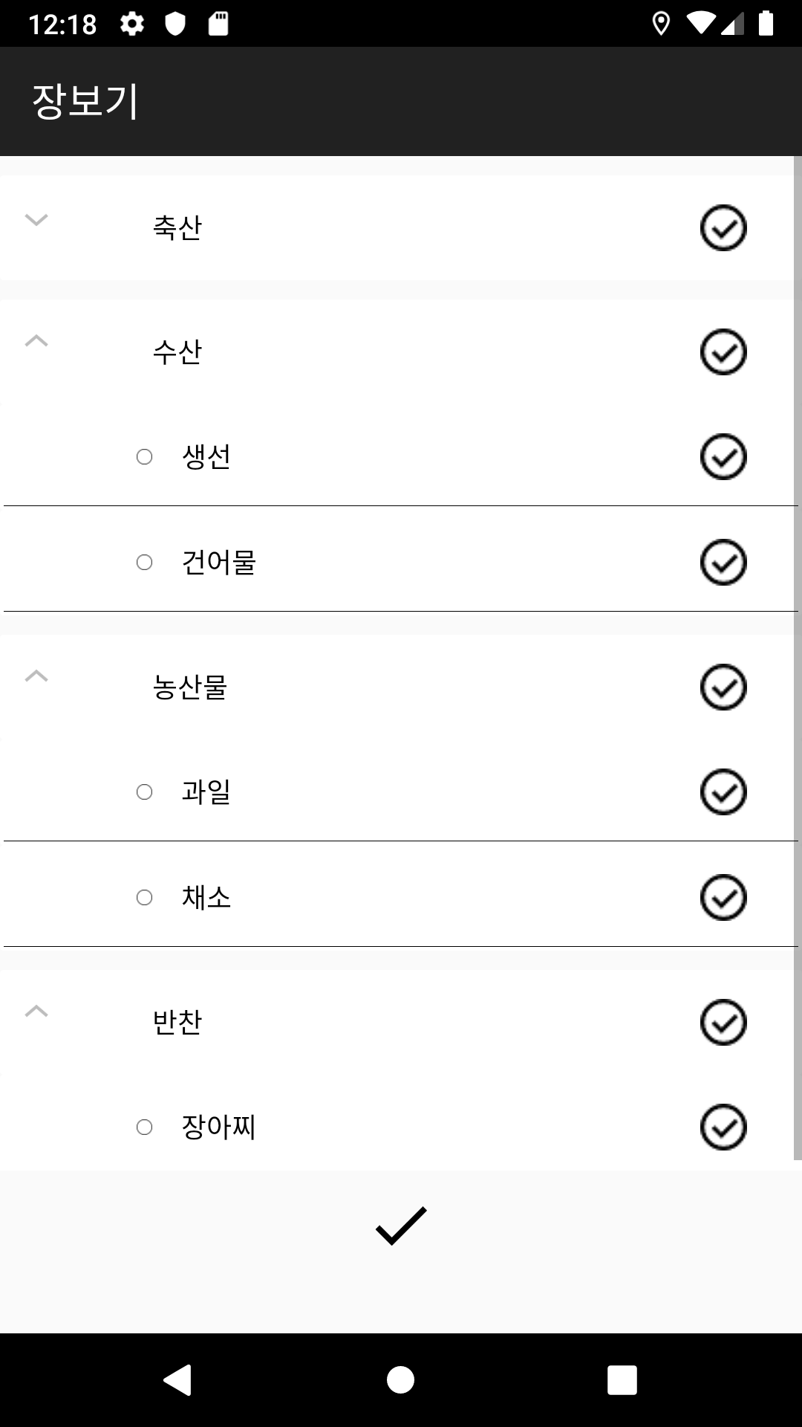
5
진행 상황
구매 물품 선택
Checkbox를 통해 OnClick 처리
확인 시 최적 경로 제안 Activity로 이동
2

Slide 6
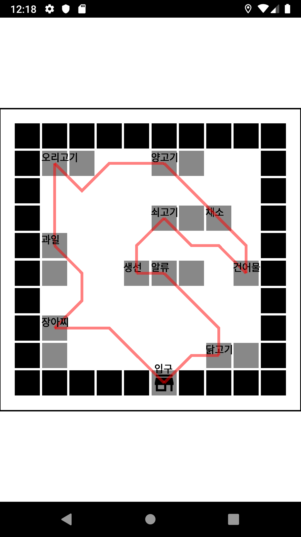
6
진행 상황
최적 경로 제안
TSP를 통해 구매 목록 최적 경로 계산
A*를 통해 각 물품 간 최소 거리 계산
2

